Slide 1

Японія

Slide 2
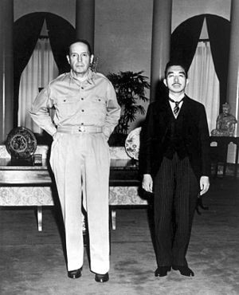

Повоєнне реформування країни
Підписання Акта про безумовну капітуляцію Японії
2 вересня 1945 р. - окупація американськими військами (очолював Макартур)
ліквідація японського мілітаризму;
імператор - «символ держави та єдності нації»;
буржуазно-демократичний розвиток.

Slide 3

Конституція 1947
Первая страница оригинального экземпляра
Конституція набула чинності з: 3 травня 1947 p.

Slide 4


Аграрна реформа
1946-1949 pp. –
ліквідовано поміщицьке землеволодіння. Держава викупила в багатіїв і продала селянам 80 % усіх сільськогосподарських угідь => збільшився внутрішній ринок Японії.

Slide 5
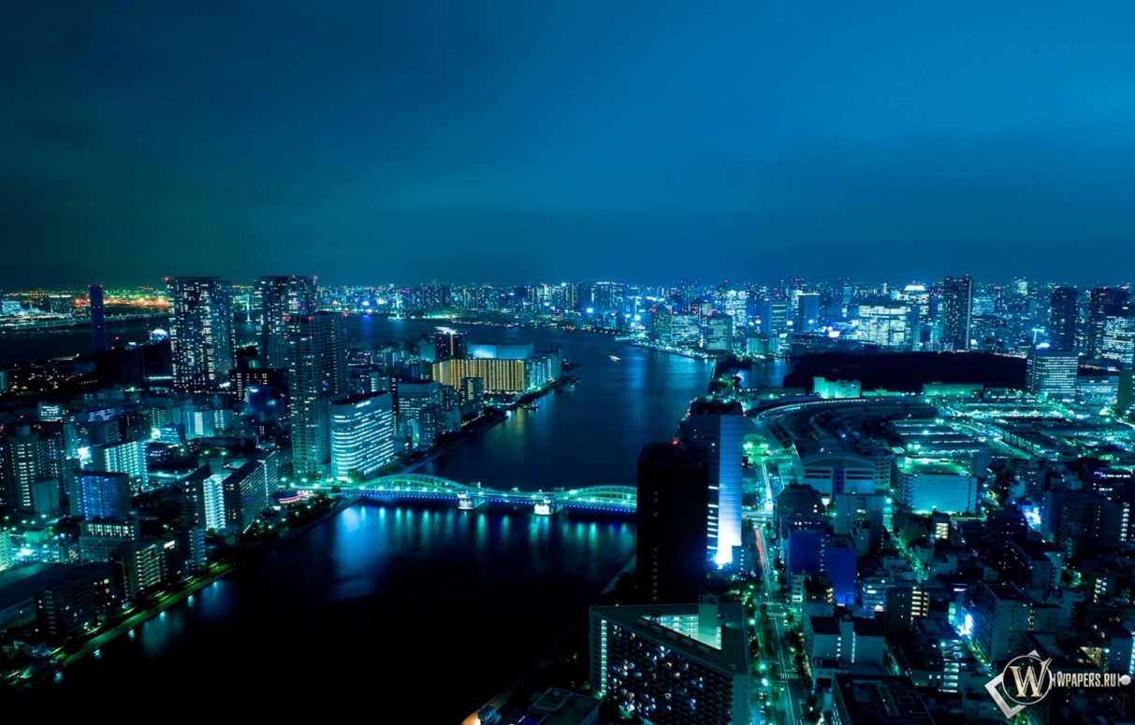
Японське «економічне диво»
1955-1973 pp.
темпи зростання японської економіки були найвищими у світі —11 % на рік.

Slide 6
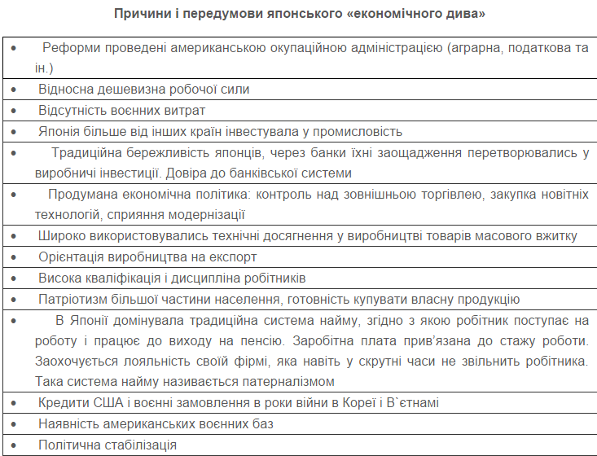

Slide 7
Перетворення, які сприяли розвиткові суспільства і господарства
закупівля ліцензій, патентів, використання нових технологій;
реформа податкової системи, запропонована американцем Доджем ;
земельна реформа 1946-1949рр;
зниження цін на світових ринках на сировину і паливо та деякі інші;
відсутність значних військових витрат;
відносна дешевизна японської робочої сили .

Slide 8
Внутрішня та зовнішня політика Японії наприкінці XX — на початку XXI ст
1970р.– економічні зміни щодо захисту долара («два шокові удари Ніксона») => підвищення курсу єни => конкурентоспроможність японських товарів на зовнішніх ринках знизилася.
сер. 1970-х р.– енергетична криза.
Причина:
підвищенням ціни на нафту в 5 разів. «Нафтовий шок» став поштовхом до економічної кризи, яка охопила більшість розвинених держав.

Slide 9
Наслідок кризи - розроблення нової стратегії розвитку японської економіки (енерго та матеріалозбережні технології);
У 1990 – зростання ролі інформаційних технологій ;
слабкі місця: значний державний борг, високі податки (податок з доходу становив 65 % і є найвищим у світі).
перевага: уміє швидко адаптуватися до умов, що змінюються. Ця обставина неодноразово допомагала країні долати труднощі як в попередні роки, так і після руйнівного землетрусу навесні 2011 p., що призвів до катастрофи на атомній електростанції «Фокусіма»

Slide 10
На зовнішньополітичній арені Японія прагне налагоджувати рівноправні та взаємовигідні відносини з усіма країнами світу. Її головним стратегічним партнером упродовж усіх повоєнних років залишаються США

Slide 11
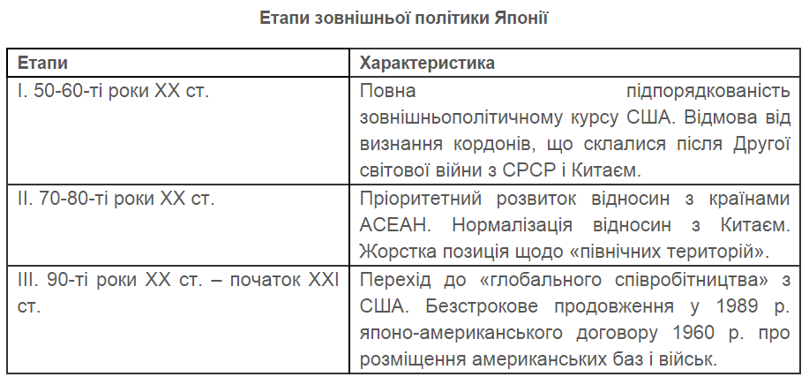

Slide 12
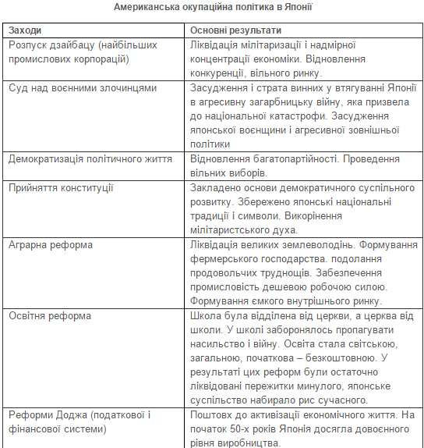

Slide 13
Досягнення
1953 р. Японія досягла довоєнного економічного рівня;
до 70-х років Японії вдалося утвердитися в ролі могутньої промислової держави;
1952—1963 рр. її ВНП майже потроївся і характеризувався щорічним приростом у 9 %.

